Slide 1

Análise e Comparação dos Principais Algoritmos de Processamento de Imagens para Inspeção Virtual na Indústria
Discentes: Marcos Sobral, Guilherme Rocha, Carlo Ernst, Milka Maria
Docente: Ivo Sócrates Moraes de Oliveira
16/12/2022

Slide 2
Sumário
Introdução
Aquisição de imagens
Tratamento de imagens
Criação do dataset
Classificação
Métricas de desempenho
Resultados

Slide 3

Introdução
A importância do Couro na indústria
Uso da mão de obra física
Solução proposta

Slide 4

Aquisição de imagens
O conjunto de dados(dataset) selecionado, Kaggler - Leather Defect Classification
Contém 3600 imagens, sendo divido em 6 pastas: non defective, loose grains, pinhole,
Growth marks, Grain off, Folding marks)

Slide 5
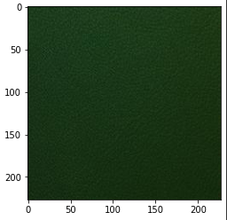
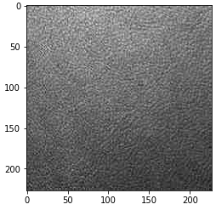
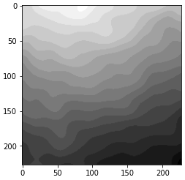
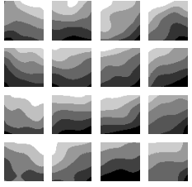
Tratamento de imagens
Pré - processamento
Escala de cinza
Filtro Gaussiano 2D
Segmentação
Redimensionamento da imagem
Corta da imagem

Slide 6
Tratamento de imagens
Cálculo de recursos
Transformar cada peça em um conjunto de vetores/características
Média, Variância, Quartil inferior, Quartil superior, Assimetria e Curtose.
Análise de recursos
Teste Kolmogorov-Smirnov(Teste KS)

Slide 7
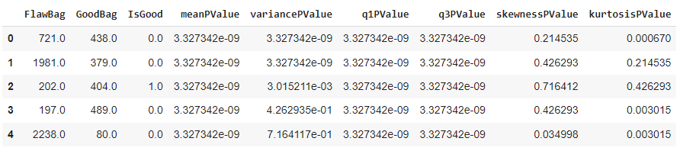
Criação do dataset
Seleção de imagens boas e ruins
Teste KS entre as imagens selecionadas

Slide 8
Classificação
Linear Discriminant analysis
Gaussian Naive Bayes
Decision tree
K Nearest Neighbours
Multi-Layered Perceptron

Slide 9
Métricas de desempenho
Sensitivity
Precision
F1-score
Error-rate
Accuracy

Slide 10
Resultados
Classifer | Sensitivity | Specifcity | Precision | F1-score | Error rate | Accuracy
Linear Discriminant analysis | 55,61 | 71,96 | 66,72 | 60,66 | 36,26 | 63,74
Gaussian Naive Bayes | 22,96 | 94,21 | 80,03 | 35,68 | 41,61 | 58,39
Decision tree | 77,06 | 68,14 | 70,98 | 73,89 | 27,38 | 72,62
K Nearest Neighbours | 70,20 | 66,28 | 67,79 | 68,98 | 31,75 | 68,25
Multi-Layered Perceptron | 72,58 | 64,89 | 67,64 | 70,02 | 31,25 | 68,75

Slide 11
Resultados
Classifer | Sensitivity | Specifcity | Precision | F1-score | Error rate | Accuracy
Linear Discriminant analysis | 15,65 | 97,48 | 75,62 | 25,93 | 29,76 | 70,24
Gaussian Naive Bayes | 16,57 | 96,99 | 73,29 | 27,04 | 29,78 | 70,22
Decision tree | 34,16 | 96,89 | 84,57 | 48,66 | 23,99 | 76,01
K Nearest Neighbours | 41,92 | 85,88 | 59,70 | 49,26 | 28,75 | 71,25
Multi-Layered Perceptron | 24,45 | 95,18 | 71,69 | 36,46 | 28,36 | 71,64

Slide 12
Referência
Blum Adriana(2018), Why image analysis could create a breakthrough in manufacturing automation, , B2BNews Network, [S.I], 4 Ago. 2018. Disponível em: <https://www.b2bnn.com/2018/08/why-image-analysis-could-create-a-breakthrough-in-manufacturing-automation/>. Acesso em: 14 Out. 2022.
M. Praveen Kumar (2021), Leather Defect detection and Classification, Kaggle, [S.I], 8 Ago. 2021. Disponível em: <https://www.kaggle.com/datasets/praveen2084/leather-defect-classification/>. Acesso em: 14 Out. 2022.
Y. S. Gan1. et al (2020). Automated leather defect inspection using statistical approach on image intensity, SpringerLink, [S.I], 20 Nov. 2020. Disponível em: <https://link.springer.com/article/10.1007/s12652-020-02631-6/>. Acesso em: 14 Out. 2022.
Y. S. Gan1. et al (2021). Detection and localization of defects on natural leather surfaces, SpringerLink, [S.I], 8 Jul. 2021. Disponível em: <https://link.springer.com/article/10.1007/s12652-021-03396-2/>. Acesso em: 14 Out. 2022.
Malathy Jawahar (2020). et al. Vision based inspection system for leather surface defect detection using fast convergence particle swarm optimization ensemble classifier approach | SpringerLink, [S.I], 28 Set. 2020. Disponível em: <https://link.springer.com/article/10.1007/s11042-020-09727-3/>. Acesso em: 14 Out. 2022.
Chen, Z. et al (2022). A Systematic Review of Machine-Vision-Based Leather Surface Defect Inspection, MDPI, [S.I], 30 Jul. 2022. Disponível em: <https://www.mdpi.com/2079-9292/11/15/2383/>. Acesso em: 14 Out. 2022.
Imagens usadas nesta apresentação são provenientes de: www.freepik.com

